Slide 1
Nociones básicas en Trasplante de órganos y tejidos
Lic. Martin Muñoz
Cucai Neuquén
2022

Slide 2
Situación actual en argentina
7560 Personas necesitan un trasplante para salvar su vida en este momento
1173 Es la cantidad de trasplantes realizados durante este año (2022)
532 Personas donaron sus órganos durante este año (2022)
11,5 Es la cantidad de donantes por cada millón de habitantes de este año (2022)
Solo 4 de cada 1000 fallecidos puede ser donante de órganos

Slide 3
Situación actual en Argentina y provincias

Slide 4
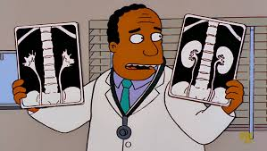
¿Qué es un trasplante?
Es un tratamiento medico complejo
Permite que órganos, tejidos o células de una persona, puedan reemplazar órganos tejidos o células enfermas de otra persona
Puede salvar la vida, mejorar la calidad de vida o ambas.

Slide 5
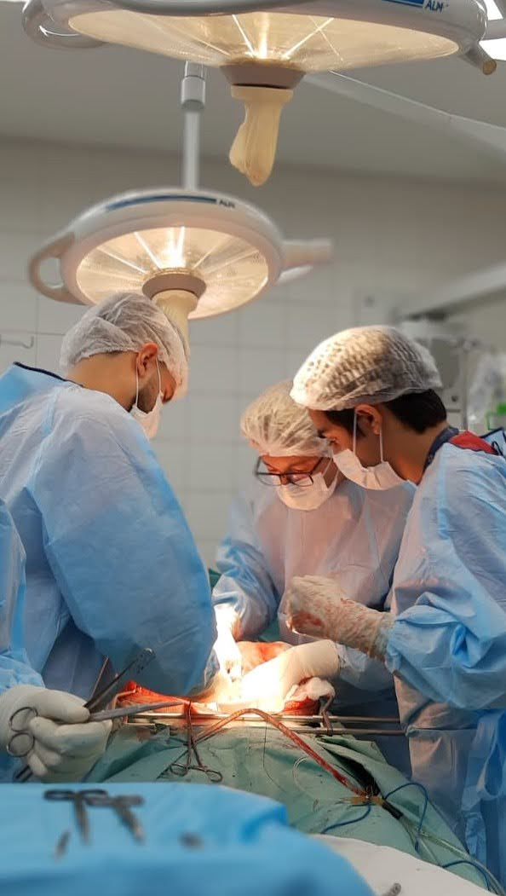
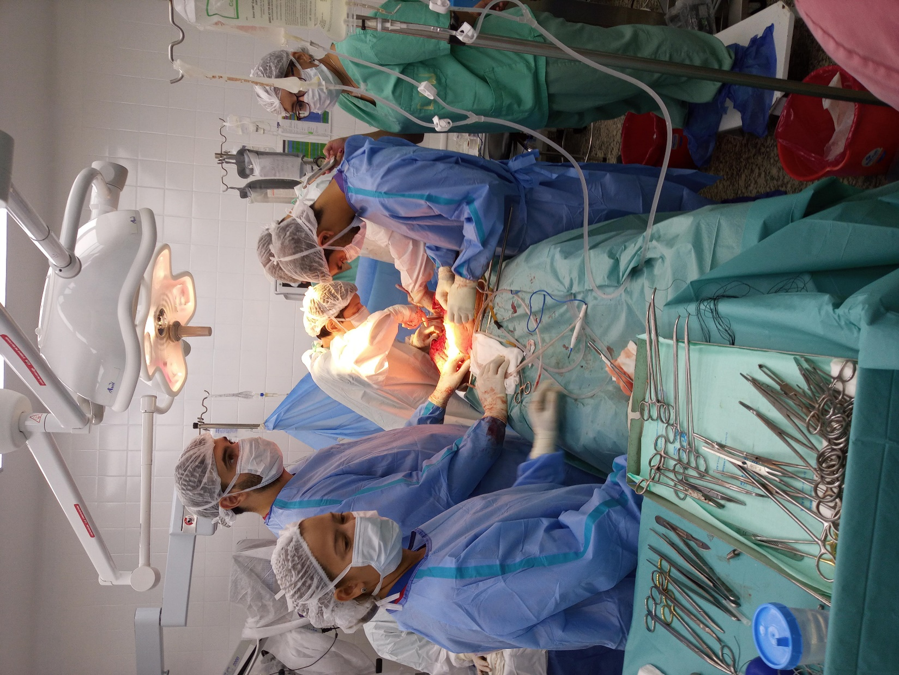

Slide 6
Tipos de trasplantes
Autotraspalnte o autologo
Isotrasplante
Alotrasplante u homotrasplante
Xenotrasplante, heterotrasplante o trasplante heterologo

Slide 7
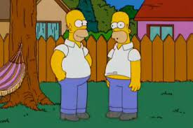
Autotraspalnte o Autologo
Donante y receptor son el mismo individuo
Fundamentalmente tejidos, piel, vasos, medula ósea, hueso

Slide 8
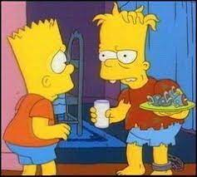
Isotrasplante
Donante y receptor son gemelos idénticos o univitelinos, individuos genéticamente idénticos, se evita el rechazo

Slide 9
Alotrasplante u Homotrasplante
Donante y receptor son de la misma especie
No genéticamente idénticos
Tipo de trasplante mas común

Slide 10
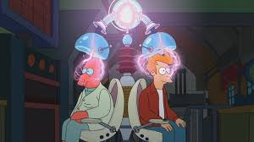
Xenotrasplante, Heterotrasplante o trasplante Heterologo
Donante y receptor son de especies distintas

Slide 11
Breve historia del trasplante
En el siglo XV aparece representada una de las primeras ideas de trasplante con donante cadavérico con fines terapéuticos cuya imagen quedó plasmada en el óleo “Milagro de San Cosme y San Damián”. Hecho ocurrido en el Siglo lll

Slide 12
Breve historia del trasplante
Inicios del siglo XX Surgen procedimientos para irrigar los órganos injertados, posibilidad técnica y quirúrgica de realizar un trasplante.
1901 Francia. Carrel describe la sutura circular en los vasos sanguíneos y abre la posibilidad técnica y quirúrgica de realizar un trasplante. Este procedimiento vence la dificultad de irrigación de los órganos injertados, evitando la formación de coágulos que dificultan el flujo sanguíneo.
1902 Austria. Se detecta un problema: el rechazo del organismo hacia el órgano injertado. Histocompatibilidad.
1905 Checoslovaquia. Zirm realiza el primer trasplante de córneas.
1906 Francia. Jaboulay lleva a cabo el primer trasplante renal en un ser humano con un órgano proveniente de un cerdo.
1909 Austria. Landsteiner clasifica la sangre humana en los grupos A, B, AB y O
1928 Argentina El Dr. Antonio Manes realiza el primer trasplante de córneas en el Hospital Rawson.

Slide 13
Breve historia del trasplante
1953 Inglaterra. Dempster demostró en animales la capacidad de la cortisona de modificar la respuesta inmunológica para homotrasplantes de riñón.
1967 Sudáfrica. Se realiza el primer trasplante cardíaco. Este trasplante es la piedra inaugural de este tipo de cirugías y estimula que el año siguiente se realicen cerca de 100 trasplantes cardiacos en el mundo.
1958 Conocimiento de los Antígenos Leucocitarios Humanos (HLA) presentes en los glóbulos blancos. Entre otras funciones, son los encargados de defender al organismo de un cuerpo extraño. Los resultados de estas investigaciones conducen al desarrollo de drogas destinadas a evitar el rechazo al órgano o tejido implantado.
1976 Aparición de la primer droga inmunosupresora efectiva, la Ciclosporina, que evita en gran medida las crisis de rechazo, bajando las defensas del sistema inmune del receptor. Esta droga, entre otras, se utiliza hasta la actualidad como medicación indicada después del trasplante. Se abre una nueva etapa que significa el fin de los trasplantes experimentales.

Slide 14
En Argentina
1977 Se sanciona la ley 21.541, que dio nacimiento al Centro Único Coordinador de Ablación e Implante, CUCAI.
1988 Primer trasplante hepático en el Hospital Italiano de Buenos Aires en una paciente de 19 años. En la década del 80,Hay una significativa capacidad de procuración multiorgánica en nuestro país.
1990 Se sanciona la Ley Nº 23.885 que convierte al CUCAI en INCUCAI, Instituto Nacional Central Único Coordinador de Ablación e Implante
1992 Se realiza el primer trasplante pulmonar.
2008 Primer donante efectivo del Registro de CPH.
2010 Plan de Desarrollo de Trasplante renal, Estrategia Hospital Donante
2013 Se promulga la Ley Nº 26.928 que busca asegurar la plena integración familiar y social de las personas trasplantadas y en lista de espera
2018 Ley 27.447
2021 Aún en el contexto de la pandemia COVID-19, en 2021 se realizaron más de 3.000 trasplantes de órganos y de córneas.

Slide 15
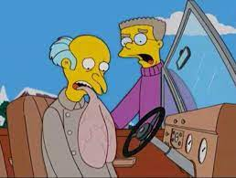
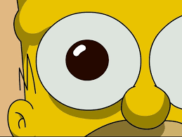
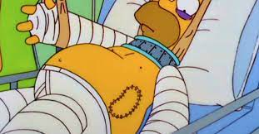
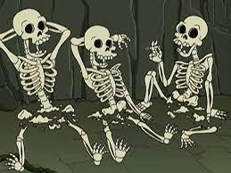
Órganos y tejidos que se pueden trasplantar (ME, PC)
Órganos
Tejidos
Hígado
Corazón
Pulmón
Riñón
Páncreas
Intestinos
Huesos
Piel
Tendones
Córneas
Válvulas cardiacas
Vasos
Células

Slide 16
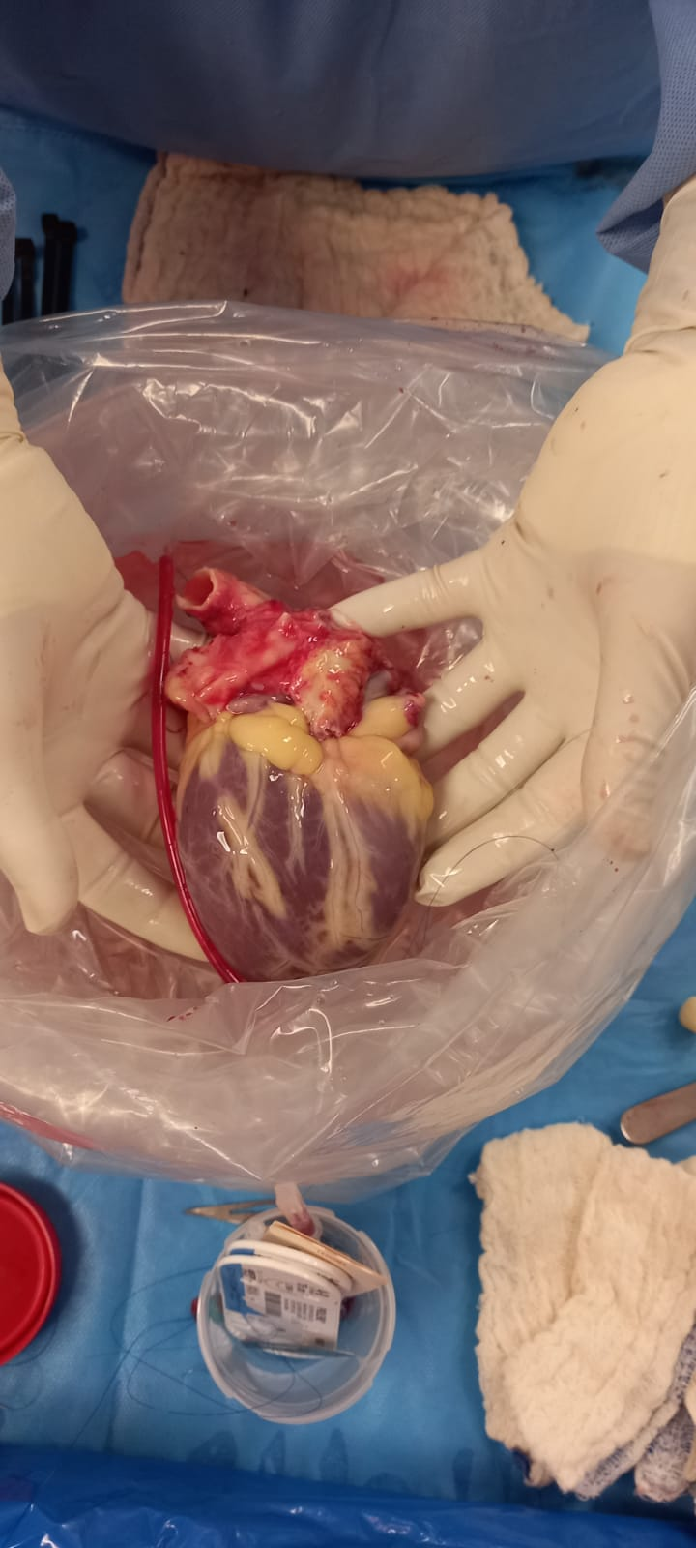
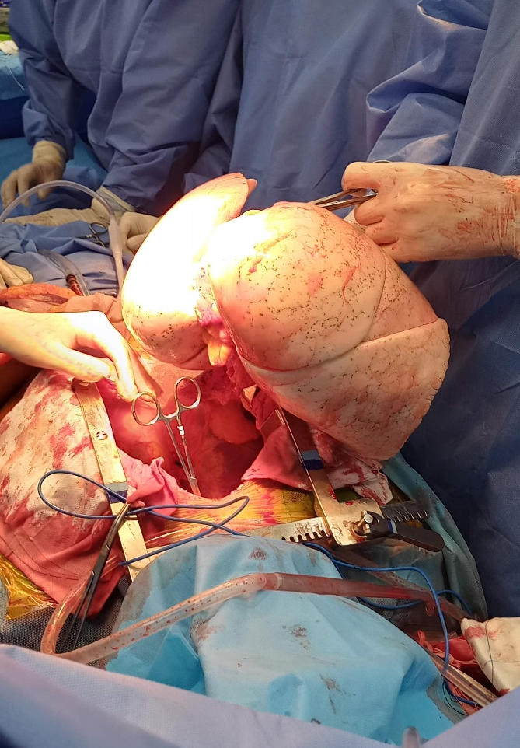
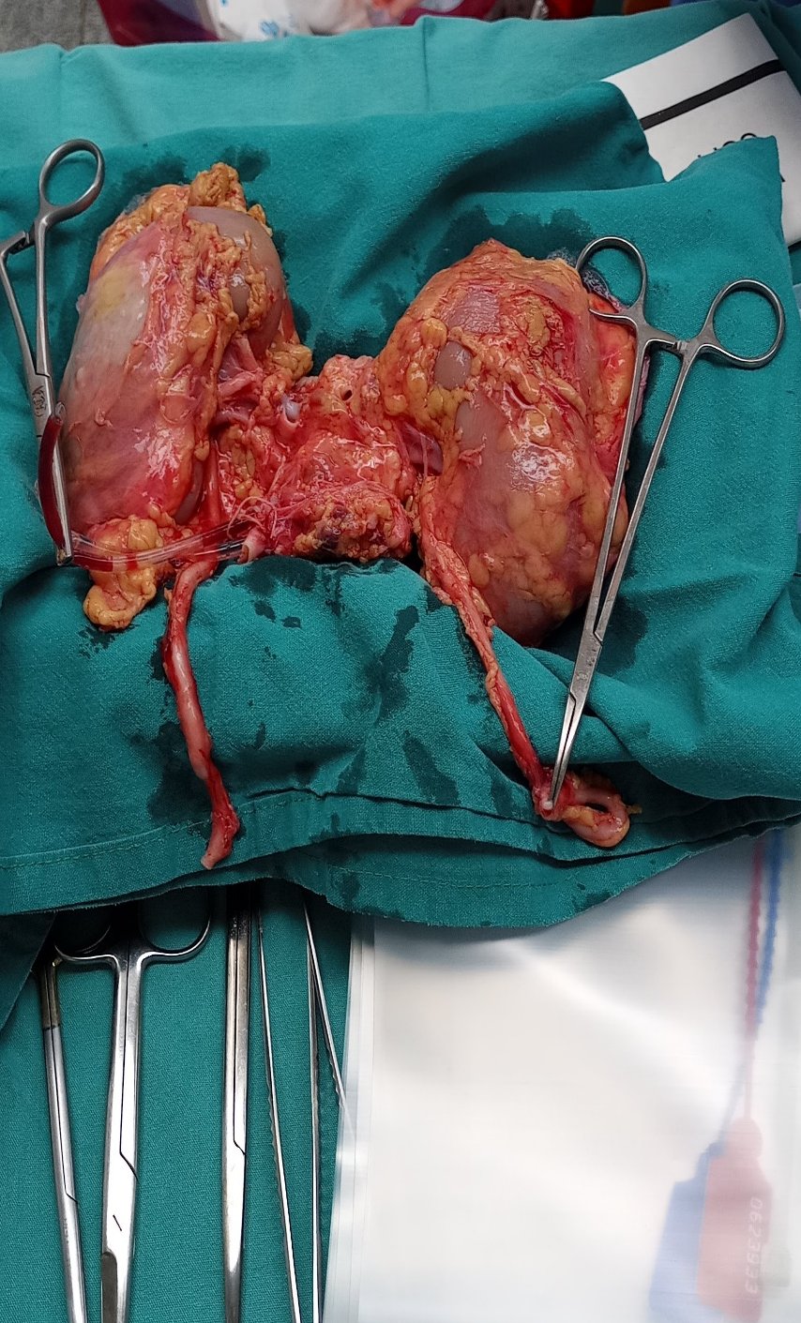

Slide 17
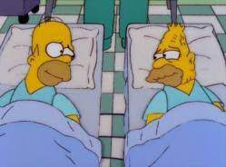
Tipos de donantes
Vivo
El donante sigue vivo tras la donación
Tejidos: sangre, medula ósea, piel
Segmento de hígado (se regenera)
Un riñón

Slide 18
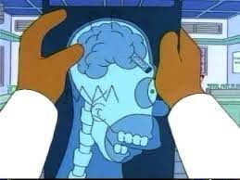
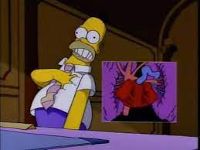
Tipos de donantes
Donante cadavérico
Muerte encefálica
Mantenimiento de órganos
Fármacos y ARM
Parada cardiaca

Slide 19
Ley 27447 “ley Justina”
Denominada así por Justina Lo Cane, quien falleció a los 12 años en lista de espera para trasplante de corazón.
Toda persona mayor de 18 años es donante de órganos o tejidos salvo que haya dejado constancia expresa de lo contrario.
Los artículos 36 y 37y por Resolución 716/2019 del Ministerio de Salud y Desarrollo Social establecen el Protocolo Nacional para la determinación del cese irreversible de las funciones encefálicas
Artículo 39 - Notificación. Todo médico que certifique el fallecimiento de una persona debe iniciar el proceso de donación, conforme las normas que a dichos fines dicte el INCUCAI

Slide 20
Formas habilitadas para expresar voluntad de donación
Personalmente en el Incucai o las sedes jurisdiccionales
En registros civiles al tramitar DNI
De manera virtual en el sitio de Mi Argentina
Registro Nacional de las Personas (RENAPER)
Correo Oficial

Slide 21
¿Qué es el SINTRA?
El sistema Nacional de información de Procuración y trasplante de la Republica Argentina.
Es un sistema informático para la administración, gestión, fiscalización y consulta de la actividad de procuración y trasplante de órganos, tejidos y células en el ámbito nacional.

Slide 22
Características del SINTRA
La información se visualiza y se accede de acuerdo a diferentes perfiles o roles de usuarios
Disponibilidad permanente
Basado en normativas
Trazabilidad de los procesos
Trasparencia de la actividad
Disponibilidad de datos en central de reportes

Slide 23
Módulos del SINTRA

Slide 24
Sistema Nacional de Procuración
¿Qué significa procurar algo?
Hacer diligencias o esfuerzos para que suceda lo que se expresa.
Surge como una responsabilidad del ámbito de la salud para dar respuesta a un problema sanitario concreto: los miles de pacientes que necesitan un trasplante de órganos o tejidos para tratar su enfermedad.
EL INCUCAI, autoridad nacional responsable, y las 24 jurisdicciones, forman parte de las estructuras de la salud pública nacional y provincial y trabajan en articulación con los hospitales públicos y privados de distintos niveles de complejidad de todo el país y los centros de trasplante de órganos y tejidos habilitados.
El INCUCAI tiene la responsabilidad de habilitar establecimientos y autorizar profesionales para trasplante de órganos, tejidos y células.
Forman parte del sistema también los bancos de tejidos y los laboratorios de histocompatibilidad (HLA).

Slide 25
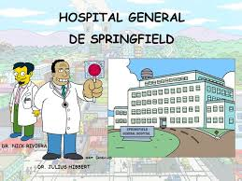
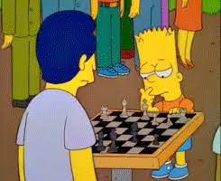
Estrategias
Coordinador Hospitalario
Sub programa de garantía de calidad
Hospital donante

Slide 26
Operativo de donación
El operativo de procuración es el proceso de obtención de órganos y tejidos para trasplante en cuyo desarrollo llegan a intervenir hasta 150 profesionales especializados, con el objetivo de dar respuesta a las personas en lista de espera. Está compuesto por varios pasos logísticos de diversa índole, con un ordenamiento sistematizado, que requieren de acciones coordinadas en cada una de sus etapas.
La coordinación y logística general de todos los pasos operativos GMO.
La ablación de los órganos se practica en el quirófano del establecimiento asistencial donde se encuentra el fallecido.

Slide 27
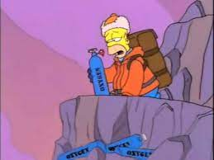
Pasos operativos
Detección
Criterios de selección
Certificación de muerte
Tratamiento del donante
Intervención judicial
Distribución y asignación
Ablación y trasplante

Slide 28
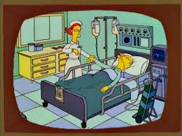
Detección
El operativo de procuración de órganos y tejidos se inicia en una unidad de terapia intensiva (UTI) u otras unidades de atención de pacientes neurológicos críticos.
Subprograma de Garantía de Calidad
En situación de parada cardiaca, es importante iniciar un proceso de donación en este caso con el objetivo de la obtención de tejidos.

Slide 29
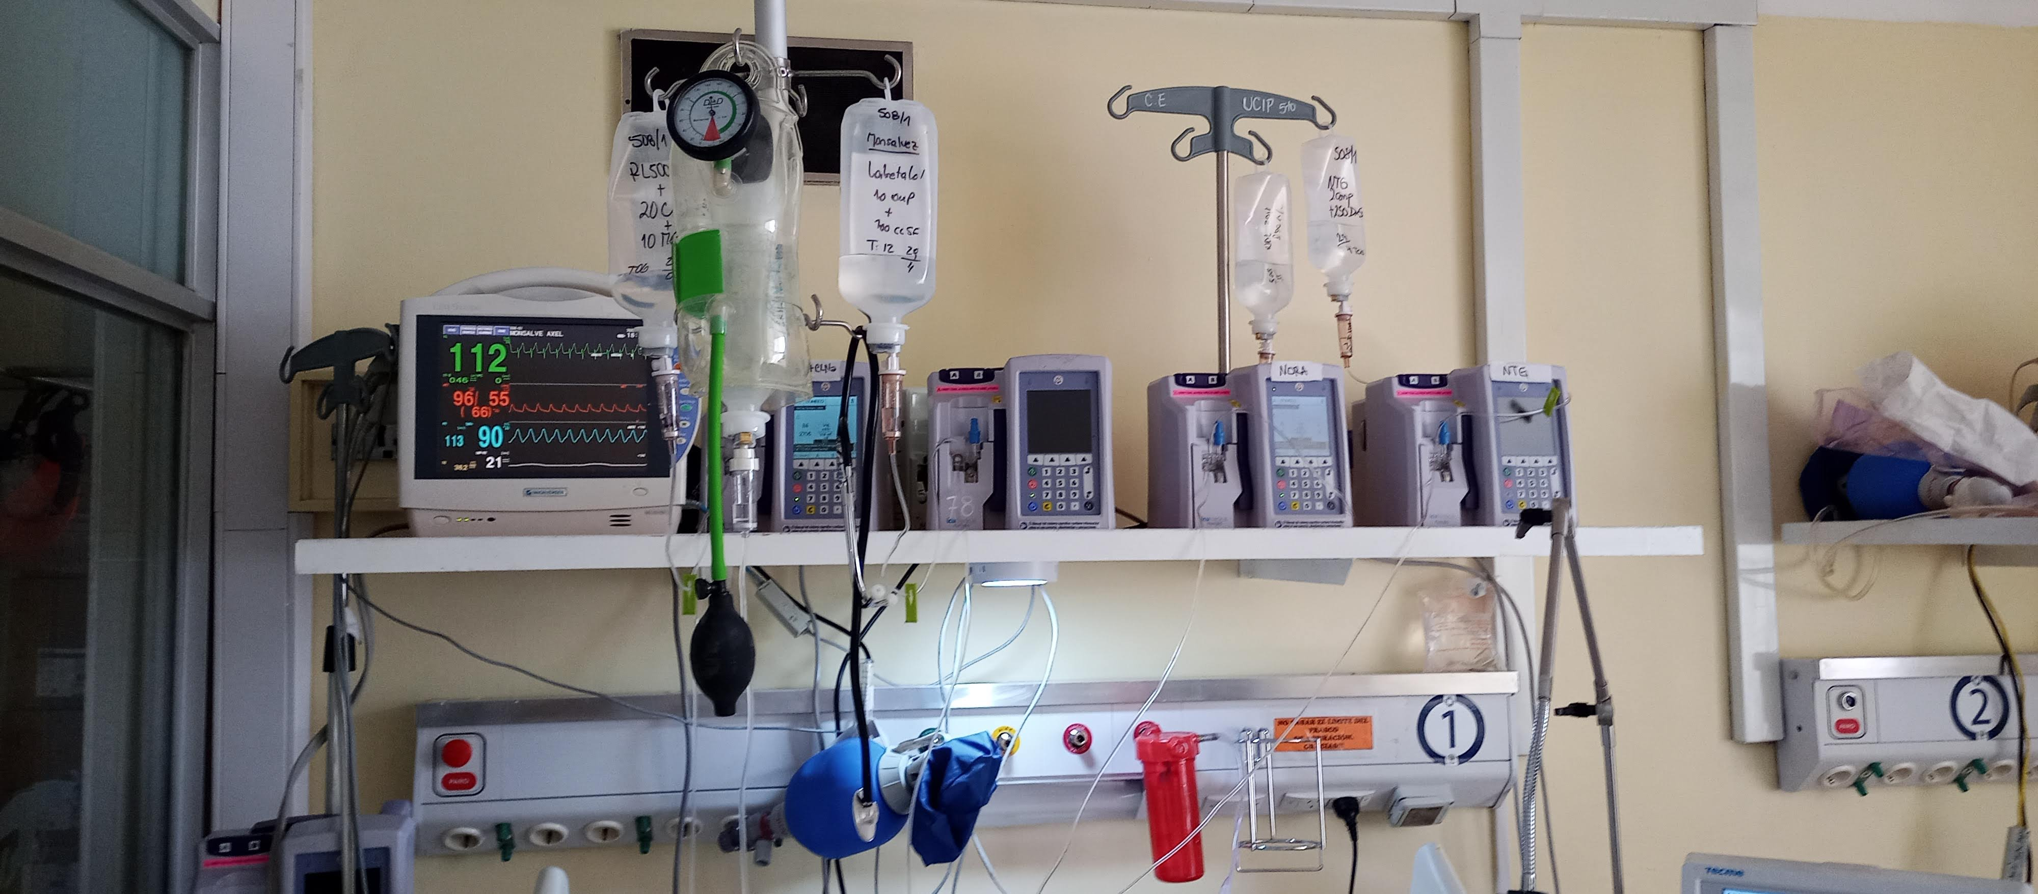

Slide 30
Criterios de selección
El primer requerimiento es certificar el fallecimiento
El segundo, tener una causa de muerte conocida, criterios infectologicos.
Se estudian los antecedentes médicos y enfermedades previas del fallecido, luego se efectúan estudios para evaluar la viabilidad de los órganos y tejidos, a través de determinaciones del funcionamiento de cada uno de ellos.
Criterios generales, plasmados en el Manual de Selección y Mantenimiento elaborado por una comisión de profesionales del sistema de procuración.

Slide 31
Donante ideal
Hasta 50 años
Sin enfermedades
Función orgánica normal
Menos de 24 hs de internación y de AMR

Slide 32
Donante marginal, sub optimo (Criterios Expandidos)
Añoso
Enfermedades previas
Problemas en mantenimiento
Biopsia sub optima

Slide 33
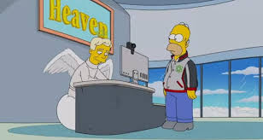
Certificación de muerte
Certificar la muerte utilizando los criterios neurológicos -muerte encefálica-, es posible sólo cuando los pacientes neurológicos críticos fallecen en la unidad de terapia intensiva, y hay soporte artificial de funciones.
El desarrollo tecnológico permite en estos casos el sostén artificial y transitorio de funciones como la oxigenación, a través del respirador, o el latido cardiaco, a través de drogas vasoactivas, lo que no significa en absoluto que la persona esté con vida; la muerte encefálica significa la muerte del individuo.

Slide 34
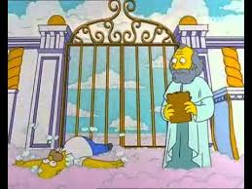
Certificación de muerte
La certificación de la muerte siempre debe ser realizada por neurólogo.
Pérdida total y definitiva de las funciones comandadas por el cerebro y el tronco cerebral, como la desaparición de los reflejos neurológicos centrales y el paro respiratorio.
Certificar la muerte a través de estudios adicionales; por ejemplo, un electroencefalograma, que demuestre la desaparición de la actividad eléctrica del cerebro, o estudios que indiquen la ausencia de irrigación sanguínea al cerebro y tronco.

Slide 35
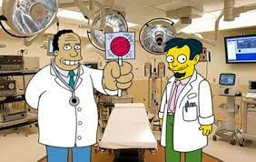
Tratamiento del donante
El tratamiento del donante, que se inicia a partir del diagnóstico clínico de muerte, consiste en el sostén artificial de las funciones del organismo con el objetivo fundamental de mantener la perfusión y adecuada oxigenación de los órganos cadavéricos para un futuro trasplante exitoso.
las funciones homeostáticas se van deteriorando en forma progresiva y acelerada, evolucionando indefectiblemente a la parada cardiaca en pocas horas, si no se toman las medidas necesarias para que esto no ocurra. Por este motivo, la posibilidad del trasplante depende del efectivo tratamiento de los órganos que se han seleccionado para ofrecer a la lista de espera.

Slide 36
El Proceso de comunicación - donación
Objetivo fundamental, brindar el apoyo necesario a la familia. Relación de ayuda
80% de la comunicación es no verbal.
Expresión de voluntad
Centrándose principalmente en las necesidades inmediatas de los miembros de la familia del potencial donante, para que puedan asimilar la situación y recuperar la confianza en si mismas e iniciar el duelo correspondiente de la manera mas fisiológica posible.
Reconocimiento de emociones, empatía, escucha activa
Etapas del duelo
Negación.
Ira
Negociación.
Depresión
Aceptación
Negación
Confusión
Ira y enojo
Dolor y culpa
Tristeza
Aceptación
Restablecimiento

Slide 37
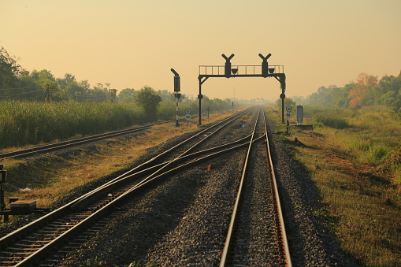
Ley
Tiempos
Cirugía
Receptores
Hablar del fallecido
Lo que ya no es
Hablar de ellos
Lo que será
Aceptación
Dudas
Explicaciones
Reorganización
Negación
Depresión y enojo
Desorganización. Confusión
Aceptación y rechazo
Comunicación de Muerte
Donación

Slide 38
Intervención Judicial
Causa de muerte violenta, traumática o dudosa.
Tiene como objetivo permitir la ablación de los órganos que no interfieran en la investigación, o negarla si perjudica el resultado de la autopsia
El médico forense o de policía informa si la ablación obstaculiza las actuaciones sobre el causal de fallecimiento.

Slide 39
Distribución y asignación
Los criterios de distribución están regulados por resoluciones específicas para cada tipo de órgano y tejido que garantizan una asignación equitativa.
Las listas de distribución son confeccionadas por el INCUCAI a través de su sistema informático.
El SINTRA utiliza los datos del posible donante y de todos los potenciales receptores inscriptos en las listas de espera para evaluarlos aplicando los criterios específicos para cada órgano o tejido.
En este período se realizan los exámenes de laboratorio que incluyen la tipificación del donante, esto es el HLA, estudio que determina las moléculas presentes en las células del organismo que intervienen en los procesos de rechazo de órganos trasplantados.

Slide 40
COMPLEJO MAYOR DE HISTOCOMPATIBILIDAD
Grupo de genes estrechamente ligados.
Altamente polimórficos.
Fue descubierto por su implicancia en el rechazo o aceptación de trasplantes o injertos.
HLA (Antígeno Leucocitario Humano).
Las moléculas de HLA juegan un papel esencial en el reconocimiento de antígenos por parte de los linfocitos T.

Slide 41
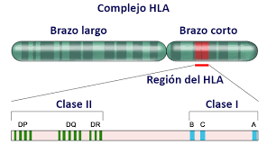
LOCALIZACION

Slide 43
Que es un Cross Match
El cross-match es la búsqueda de anticuerpos preformados en el receptor contra los linfocitos de un posible donante.
El receptor potencial de un trasplante alogénico puede estar "sensibilizado" contra su donante potencial, es decir, puede tener en su suero anticuerpos contra las células de éste. Estos anticuerpos suelen ser consecuencia de la respuesta del receptor a transfusiones, embarazos o trasplantes previos.
La presencia de dichos anticuerpos en el receptor potencial, especialmente los dirigidos contra los antígenos HLA del donante, contraindican el trasplante de ciertos órganos o tejidos.
XM + : Presencia de anticuerpos en el suero del receptor dirigidos contra las células del donante → contraindica el trasplante.
XM - : Ausencia de anticuerpos en el suero del receptor dirigidos contra las células del donante → permite el trasplante.

Slide 45
Ejemplo De lista de Distribución de corneas.

Slide 46
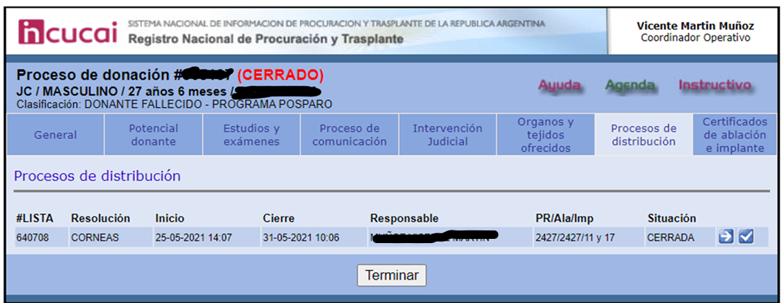
Ejemplo de lista de distribución de corneas

Slide 47
Ejemplo De lista de Distribución de corneas.

Slide 48
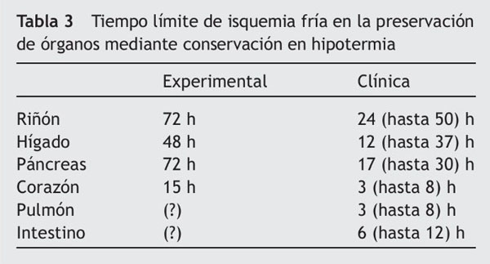
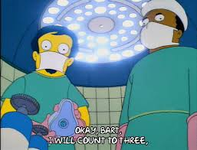
Ablación y trasplante
La ablación es el procedimiento quirúrgico mediante el cual se realiza la extracción de los órganos y tejidos del cuerpo del fallecido.
Los órganos se colocan en recipientes de conservación a baja temperatura (4ºC), en condiciones de esterilidad y con líquidos de preservación que mantienen su viabilidad.

Slide 49
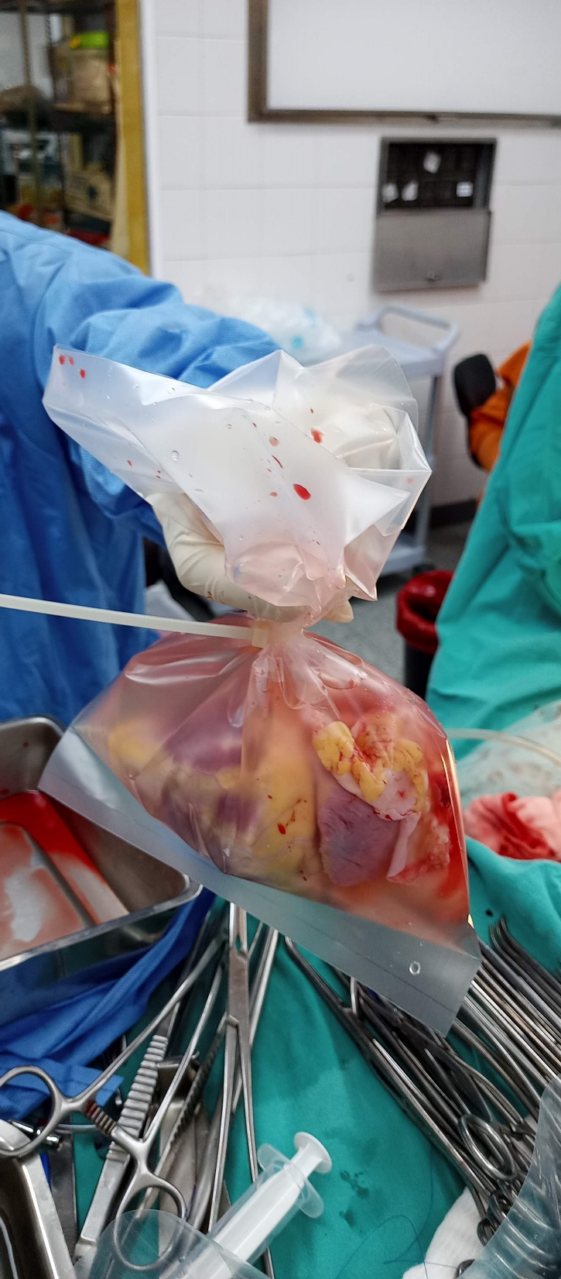
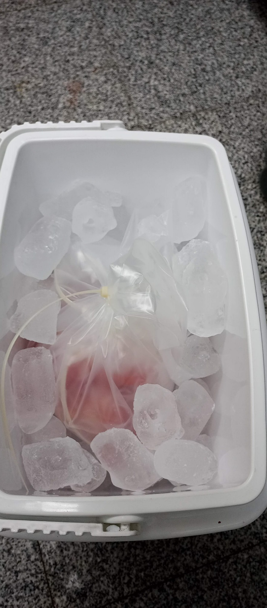
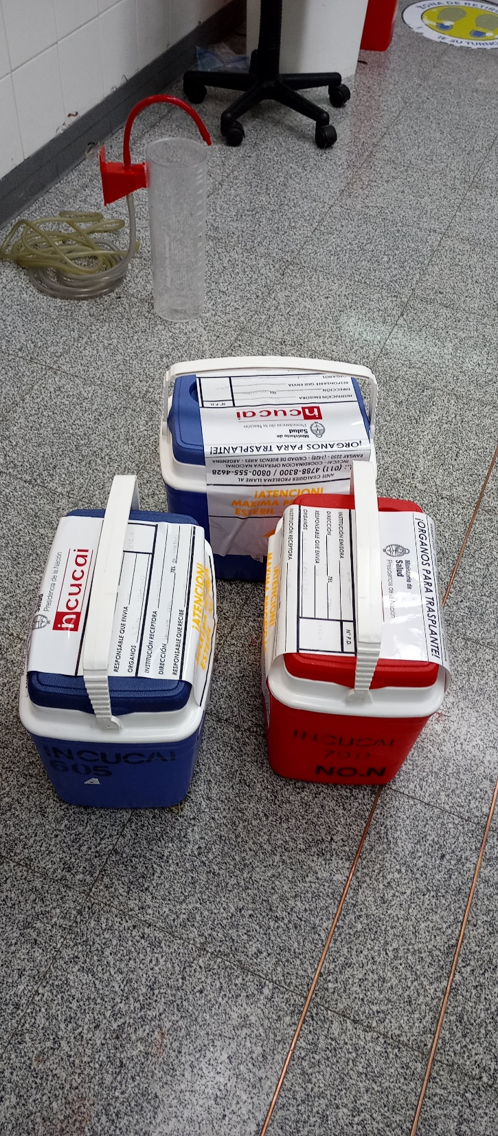

Slide 50
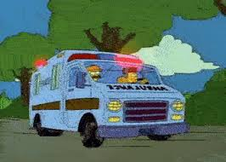
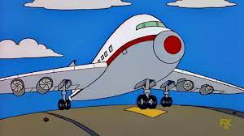
Ablación y trasplante
Finalmente, se efectúa el trasplante en un centro habilitado para tal fin. La intervención es realizada por médicos especialistas en cirugía con formación adicional en trasplante que son habilitados para llevar a cabo esta práctica por el INCUCAI o el organismo jurisdiccional de ablación e implante correspondiente a la provincia en la que se desempeñan.

Slide 51
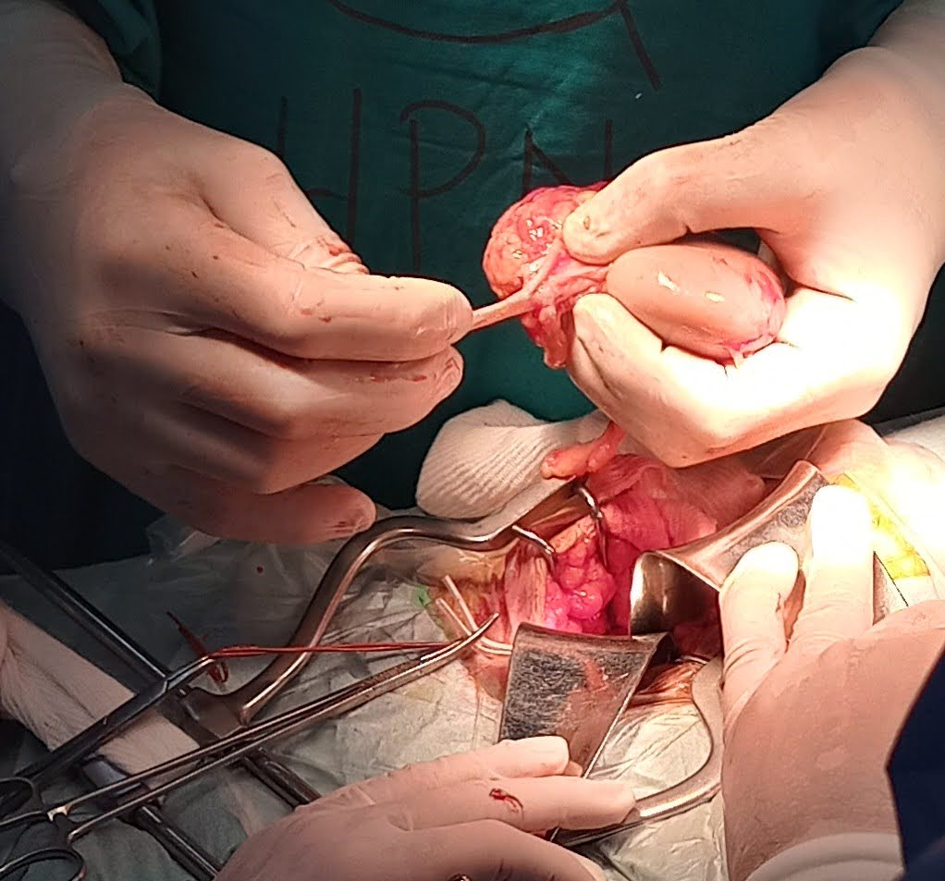

Slide 52
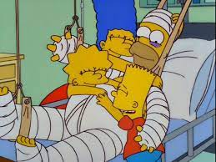
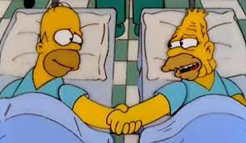
Pos Trasplante
Inmunosupresión
Ley 26928, Protección integral del paciente trasplantado. DecretoN°2266/2015

Slide 53
Muchas Gracias!!!!

